Slide 1
Tutorial 2
tummaximilian.wagner@tum.de

Slide 2
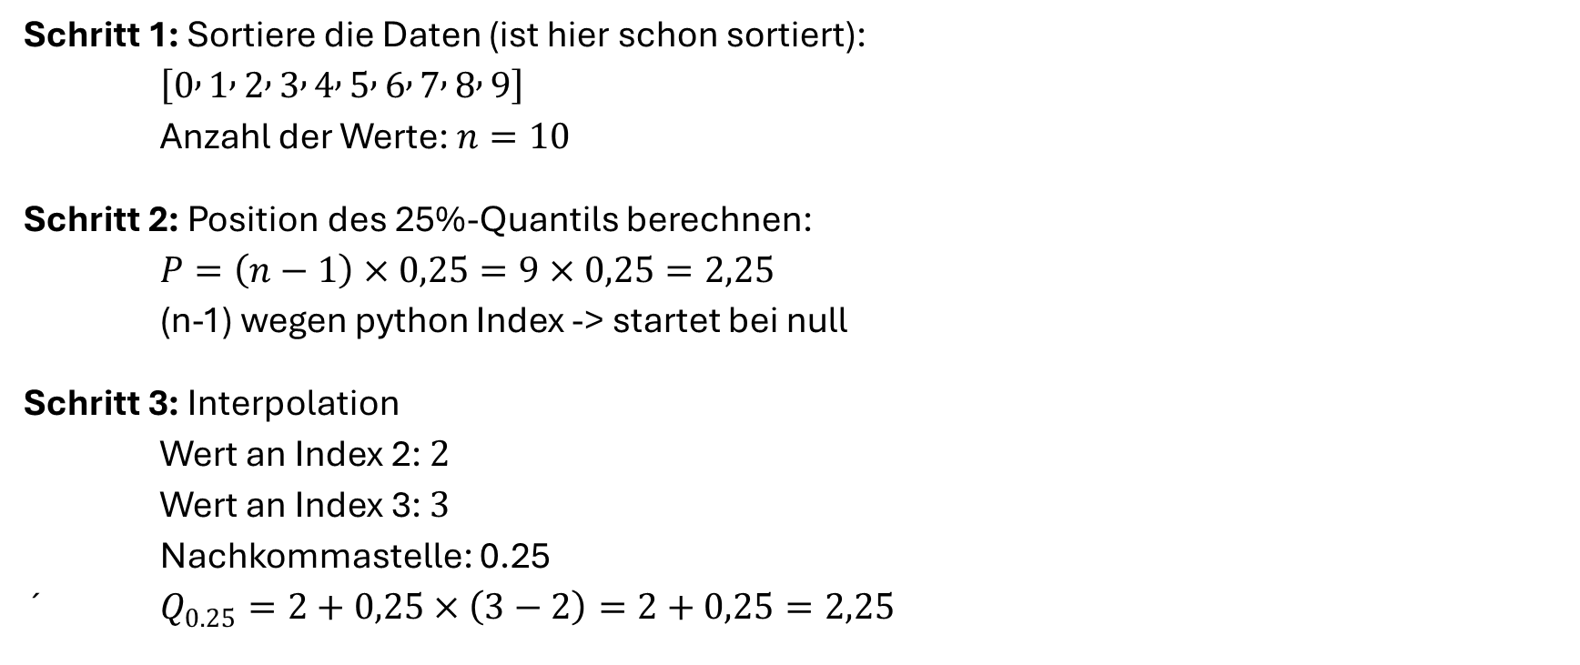
Was ist der 25% Quantile?
Schritt 1: Sortiere die Daten (ist hier schon sortiert):
$\left[0 , 1 , 2 , 3 , 4 , 5 , 6 , 7 , 8 , 9\right]$
Anzahl der Werte: $n=10$
Schritt 2: Position des 25%-Quantils berechnen:
$P=\left(n−1\right)×0,25=9×0,25=2,25$
(n-1) wegen python Index -> startet bei null
Schritt 3: Interpolation
Wert an Index 2: $2$
Wert an Index 3: $3$
Nachkommastelle: 0.25
´ $Q_{0.25}=2+0,25×\left(3−2\right)=2+0,25=2,25$

Slide 3
Gleichung Mittelwert, empirische Varianz, …
… Siehe ZÜ.

Slide 4
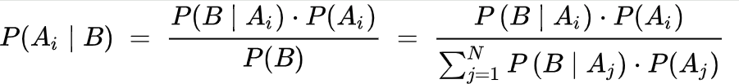
Satz von Bayes
Likelihood
Prior
Posterior
Marginalization

Slide 5
Satz von Bayes – einfaches Beispiel
Szenario: Sie möchten erraten, ob es morgen regnen wird.
Prior: Dies ist Ihre anfängliche Annahme, bevor Sie neue Hinweise sehen.
Sie gehen davon aus, dass die Regenwahrscheinlichkeit morgen 30 % beträgt.
Likelihood: Dies gibt an, wie wahrscheinlich es ist, dass Sie die Hinweise in einer bestimmten Situation sehen.
Wenn es regnet, ist es sehr wahrscheinlich, dass Sie dunkle Wolken sehen.
Wenn es nicht regnet, ist es weniger wahrscheinlich, dass Sie dunkle Wolken sehen.
Posterior: Dies ist Ihre aktualisierte Annahme, nachdem Sie die Hinweise gesehen haben.
z.B.: Da Sie dunkle Wolken gesehen haben, glauben Sie nun, dass die Regenwahrscheinlichkeit höher ist als Ihre ursprünglichen 30 %.
Posterior ist also Ihre aktualisierte Regenwahrscheinlichkeit angesichts der Hinweise (dunkle Wolken), die Ihre vorherige Annahme und die Wahrscheinlichkeit der Hinweise kombiniert.

Slide 6
Satz von Bayes – Tutorial Beispiel
Szenario: Sie möchten erraten, welchen Würfel Sie aus der Hosentasche gezogen haben.
Prior: Dies ist Ihre anfängliche Annahme, bevor Sie neue Hinweise sehen.
Jeder Würfel ist gleich Wahrscheinlich aus der Hosentasche gezogen zu werden.
Likelihood: Dies gibt an, wie wahrscheinlich es ist, dass Sie die Hinweise in einer bestimmten Situation sehen.
Gegeben eines bestimmten Würfels wie Wahrscheinlich ist es ein bestimmtes Würfelergebnis zu erhalten.
Posterior: Dies ist Ihre aktualisierte Annahme, nachdem Sie die Hinweise gesehen haben.
Da Sie ein bestimmtes Würfelergebnis gesehen haben, glauben Sie nun, dass die Wahrscheinlichkeit höher ist einen bestimmten Würfel in der Hand zu haben.

Slide 7
Tutorial 2 – wichtige Methoden
Plt.bar(data1, data2) | Zeichnet einen Barplot
np.random.randint(0, 5) | Pseudo-Zufallsgnerator (integer-gleichverteilt) zwischen 0 und 4 (nicht 5)

